Slide 1

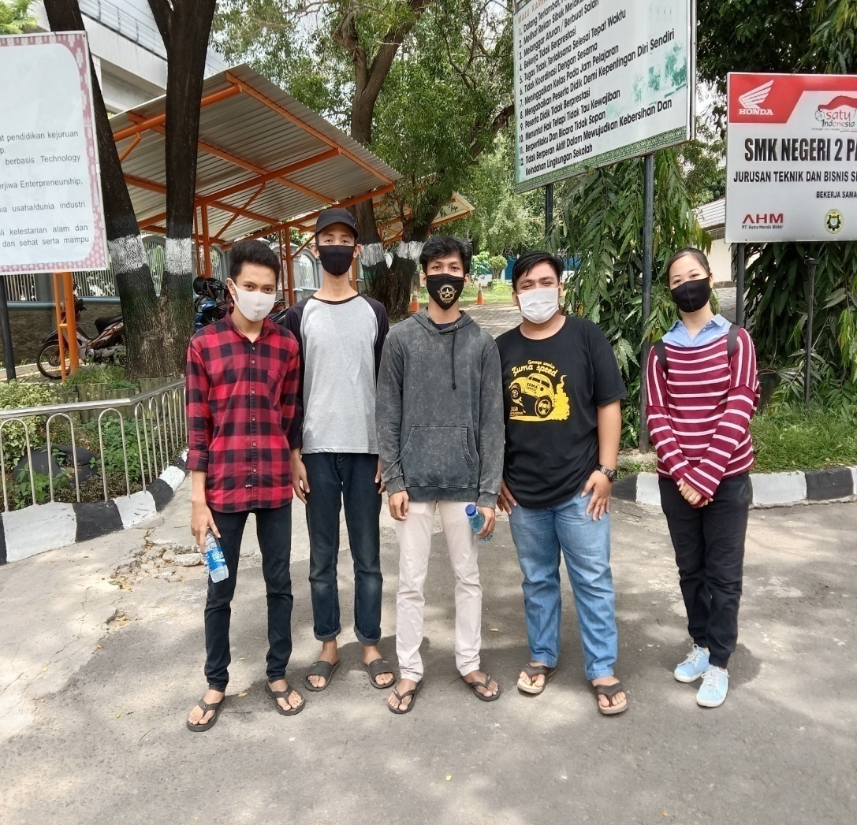
PENGANTAR TEKNIK TELEKOMUNIKASI
SK1B
1. Partogi Saut Martua Panjaitan
2. Muhammad Ridho Cahyo
3. Mhd. Haidir Fikri
4. Kgs. Muhammad Rizky
5. Fara Nissya Nur Hafidzoh
Dosen Pengampu :
1. Ahmad Fali Oklilas, M.T.
2. Adi Hermansyah, S.Kom., M.T.

Slide 2

PENGERTIAN SECARA SINGKAT
* PROVIDER adalah perusahaan atau badan usaha yang menyediakan layanan internet kepada pengguna.
* ASU (Arbitrary Strength Unit) adalah nilai skalatis yang sebanding dengan kuat sinyal dalam dBm namun dengan skala yang lebih mudah dibaca (0 -99).
* LATENCY adalah waktu yang dibutuhkan data dari asal sampai tujuan dengan diukur dalam satuan mili detik.
* JITTER adalah ukuran variabilitas dalam ping seiring waktu. Jitter yang tinggi dapat menghasilkan buffering dan interupsi lainnya.

Slide 3
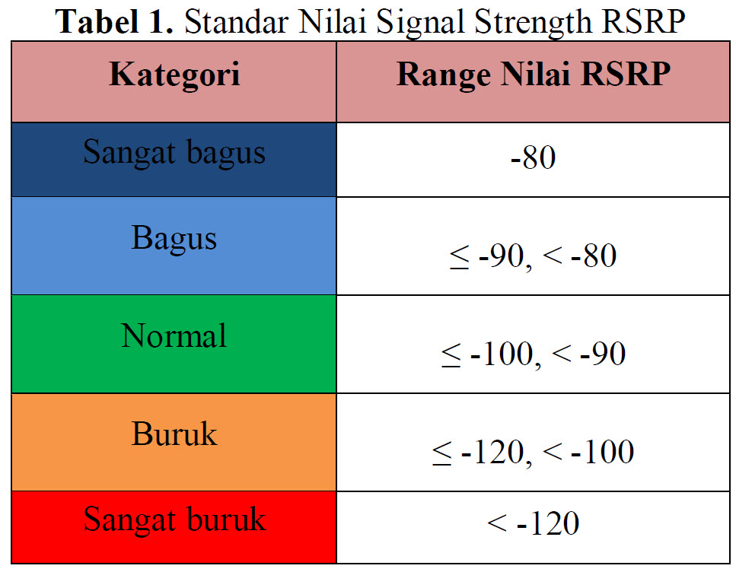
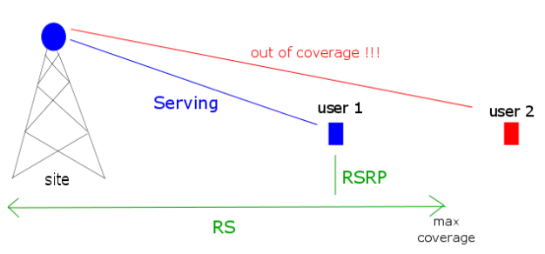
RSRP
RSRP ( Reference Signal Received Power ) merupakan sinyal LTE power yang diterima oleh user dalam frekuensi tertentu. semakin jauh jarak antara site dan user, maka semakin kecil pula RSRP yang diterima oleh user. RS merupakan Reference Signal atau RSRP di tiap titik jangkauan coverage. user yang berada di luar jangkauan maka tidak akan mendapatkan layanan LTE.

Slide 4
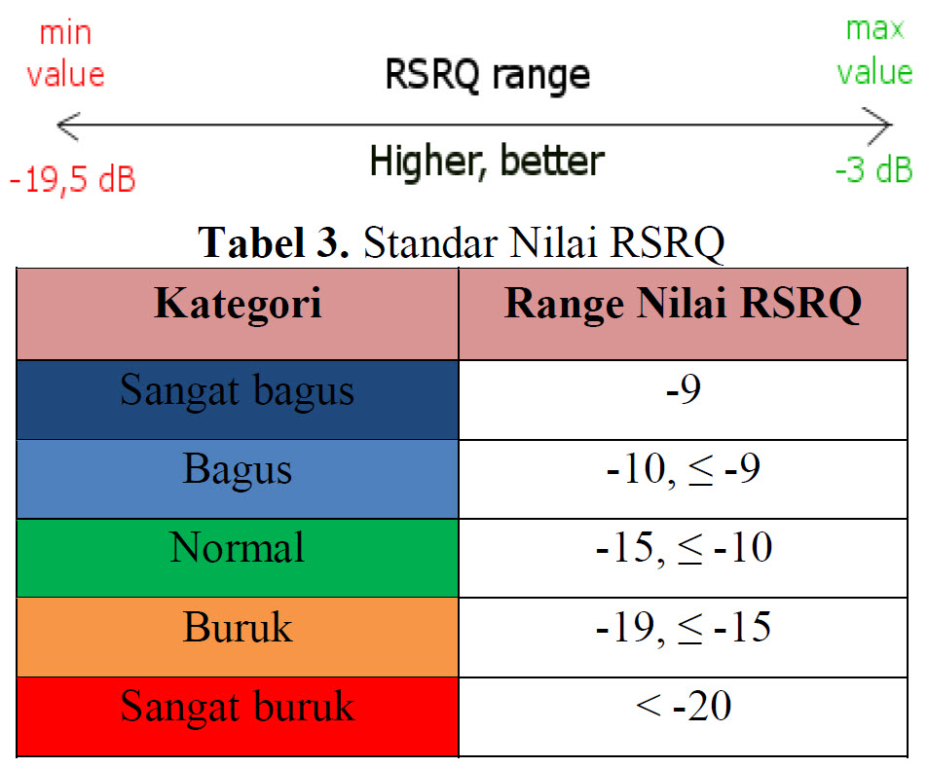
RSRQ
RSRQ ( Reference Signal Received Quality ) merupakan parameter yang menentukan kualitas dari sinyal yang diterima.

Slide 5



PROVIDER YANG DIUJI
1. XL AXIATA
2. TRI

Slide 6
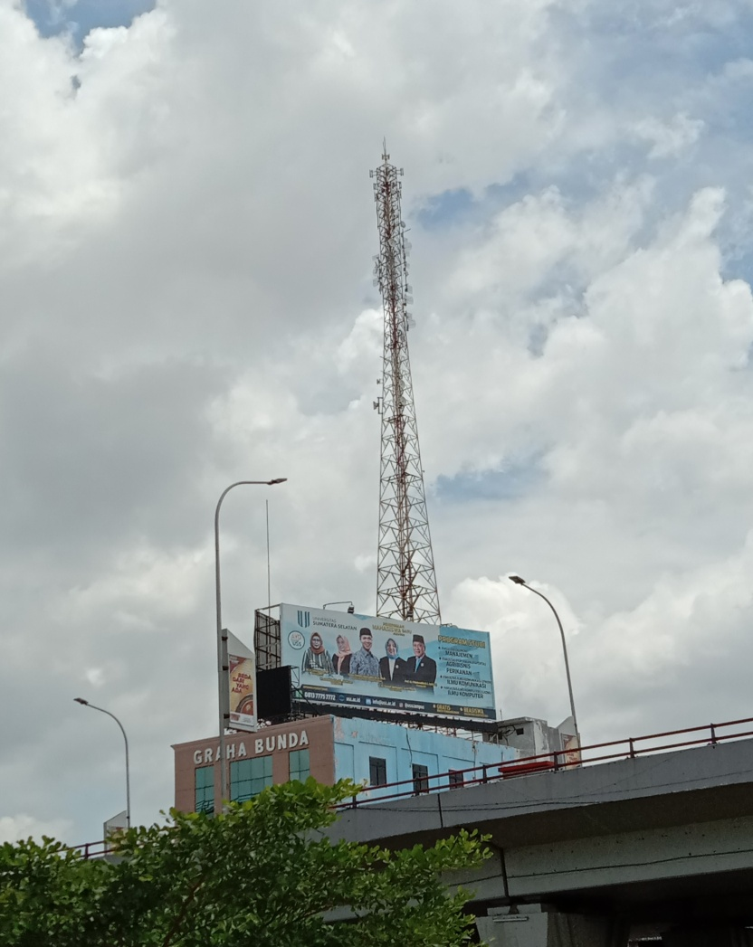
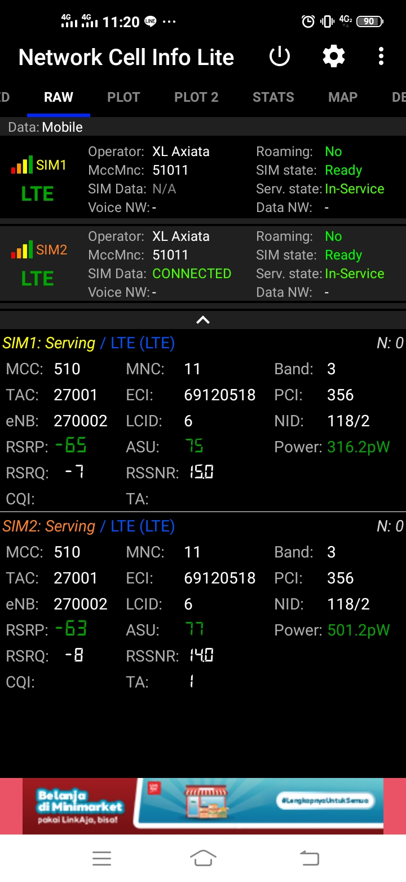

XL AXIATA
Untuk provide XL ini kami menguji di daerah Jalan Jenderal Sudirman,tepatnya diatas gedung Graha Bunda.

Slide 7
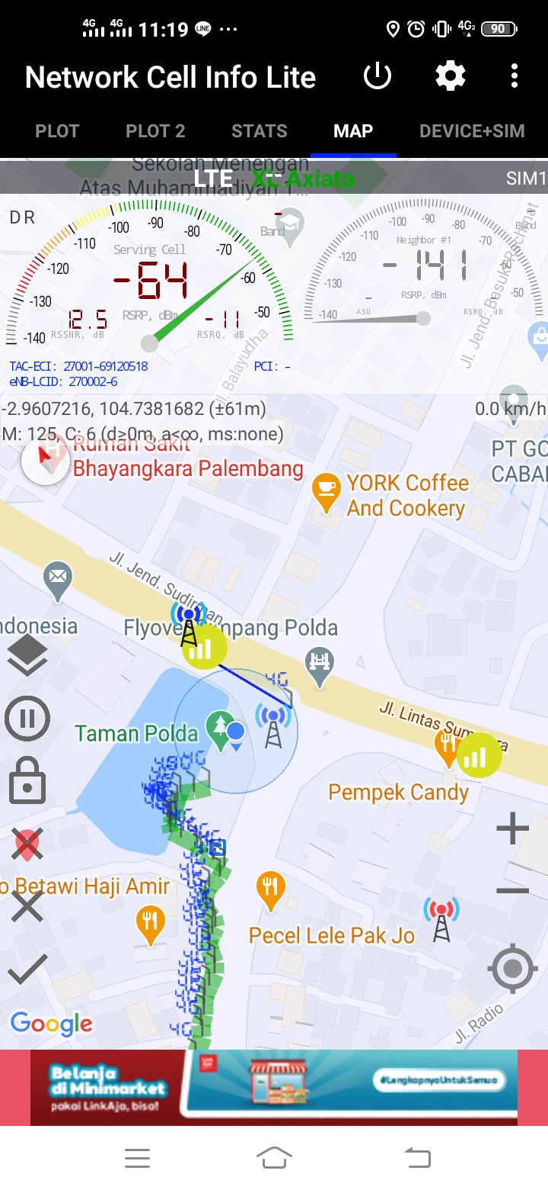
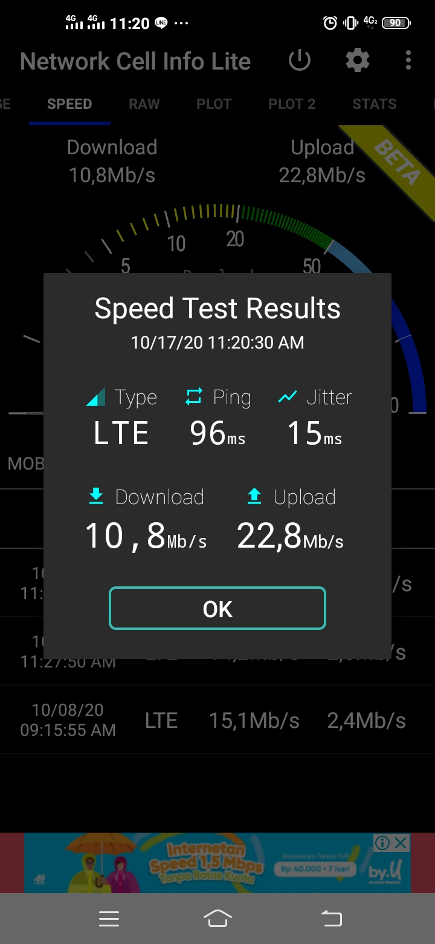
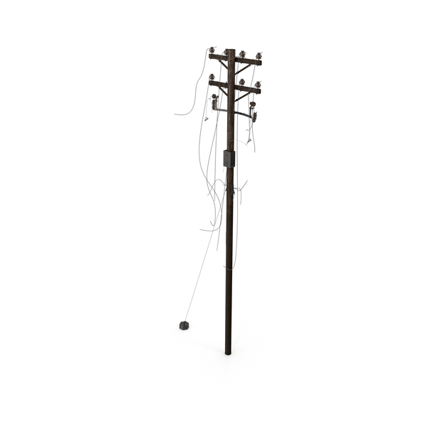
Map menunjukkan lokasi menara terdekat dengan ponsel saat ini berdasarkan garis lintang -2.9607216, dan garis bujur 104.7381682 dengan panjang jarak jauh (± 61m)

Slide 8
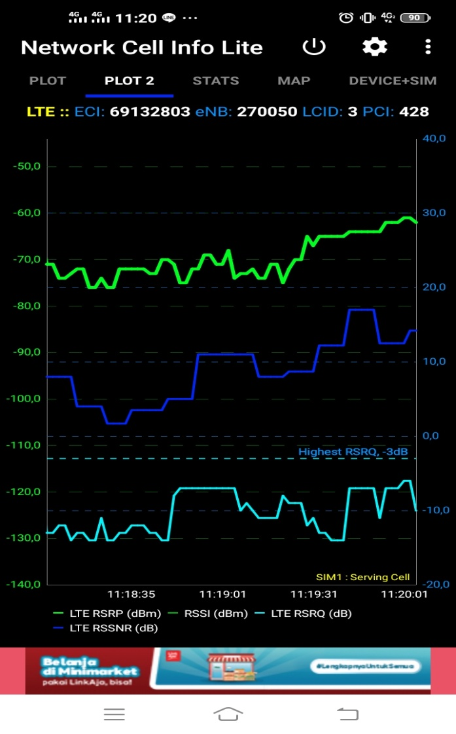
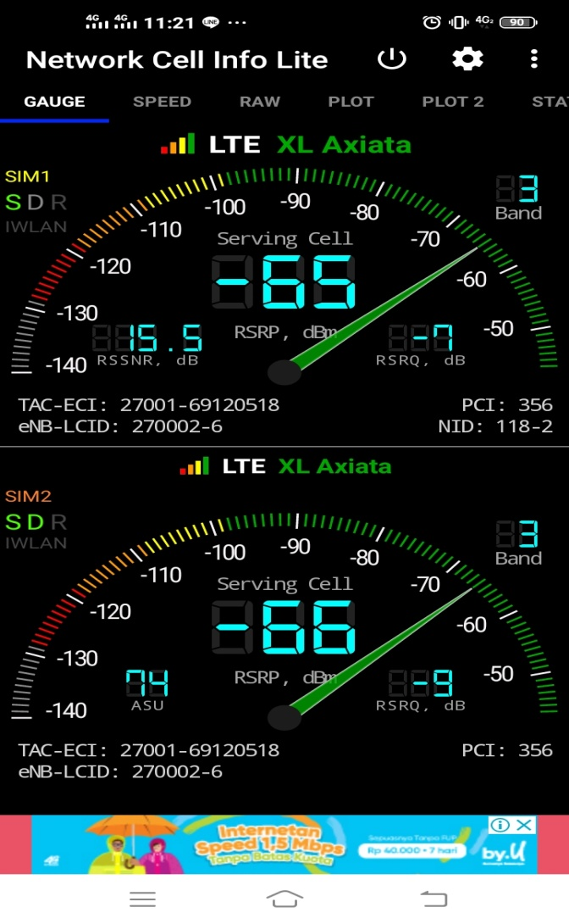
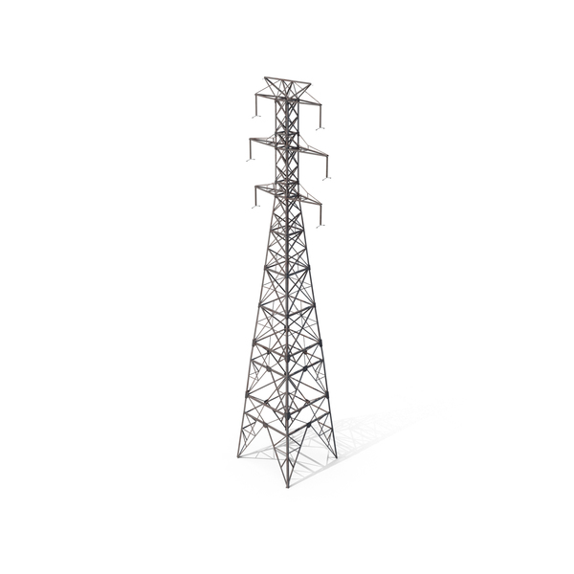
SIM 1 dan SIM2 sama-sama menggunakan provider XL Axiata

Slide 9

Berdasarkan percobaan yang kami lakukan,kami mendapatkan hasil sebagai berikut.
Provider : XL AXIATA
Lokasi : Jl. Jenderal Sudirman (diatas gedung graha bunda)
ASU : 74
RSRP : (-63 dBm) – (-65 dBm)
RSRQ : (-7 dB) – (-8 dB)
RSSNR : (14.0 dB) – (15.0 dB)
Band : B3 (DCS)
PCI : 356
Download : 10,8 Mbps
Upload : 22,8 Mbps
Latency : 96 ms
Jitter : 15 ms

Slide 10
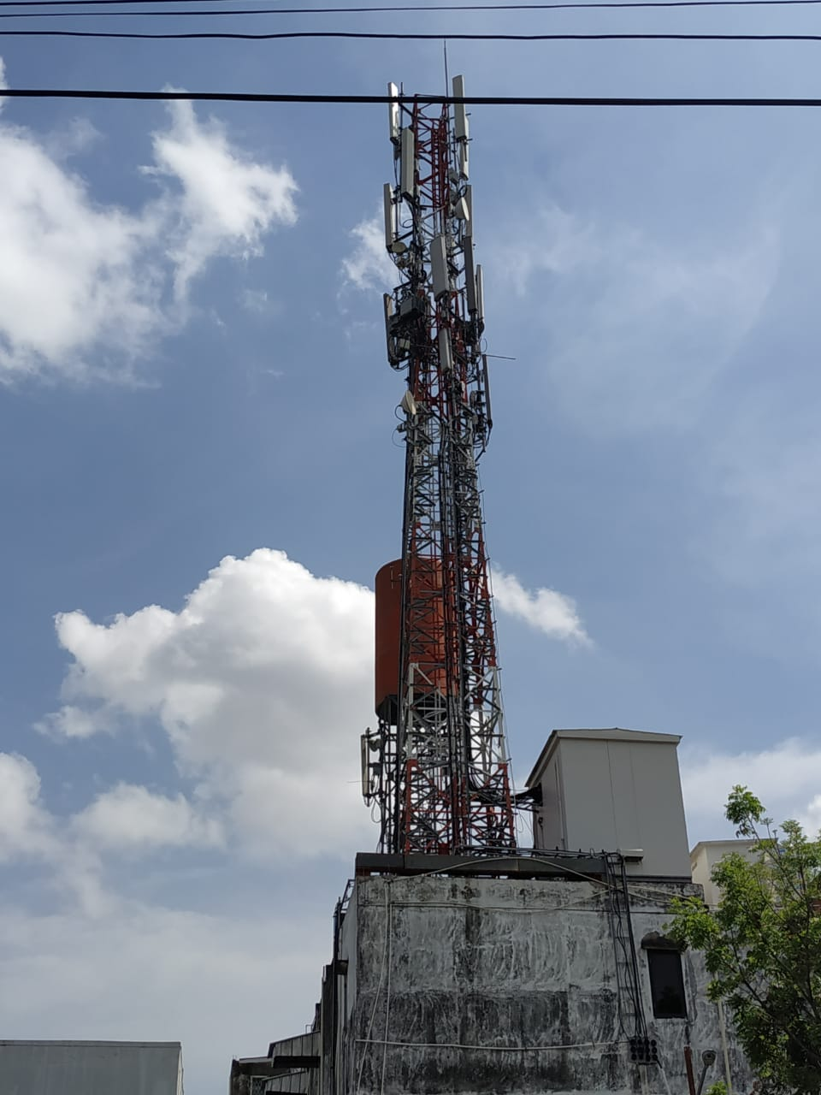
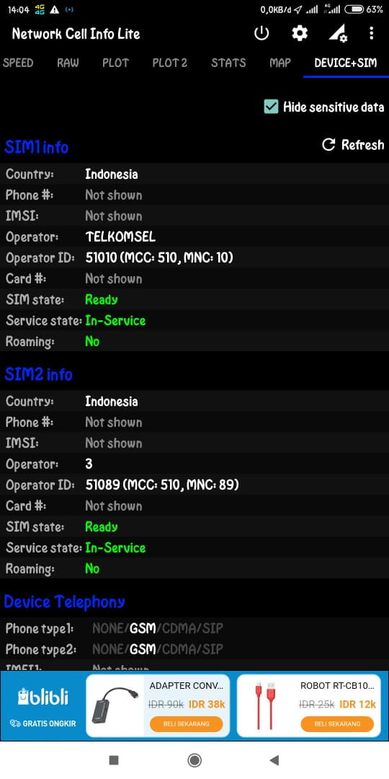

TRI
Untuk provider TRI ini kami menguji di daerah Jalan Sei Bandung tepat diatas studio Ribka.

Slide 11
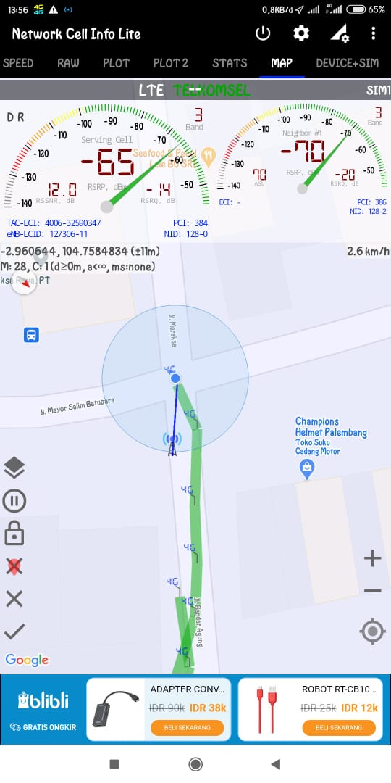
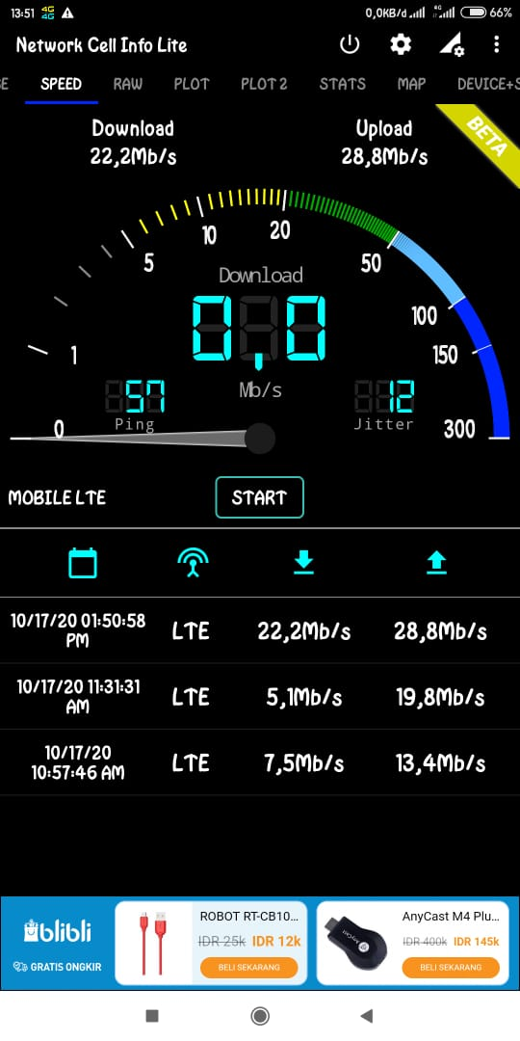
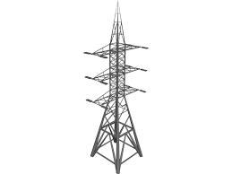
Map menunjukkan lokasi menara terdekat dengan ponsel saat ini berdasarkan garis lintang -2.960644, dan garis bujur 104.7584834 dengan panjang jarak sejauh (± 11m)

Slide 12
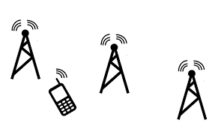
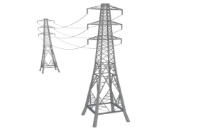
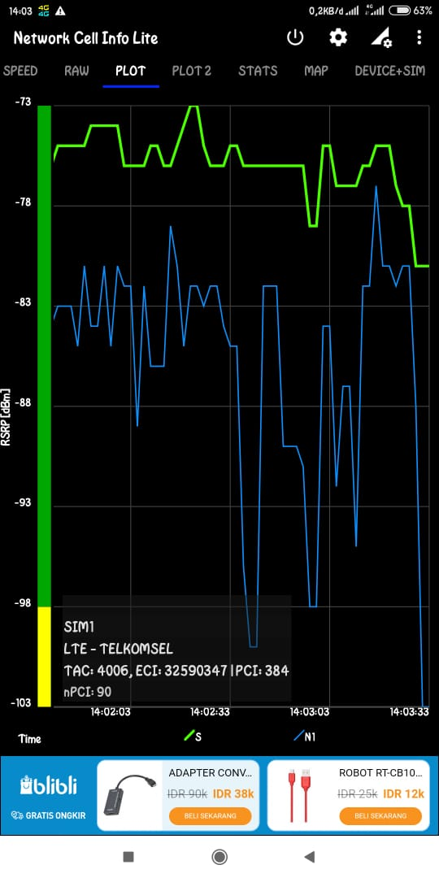
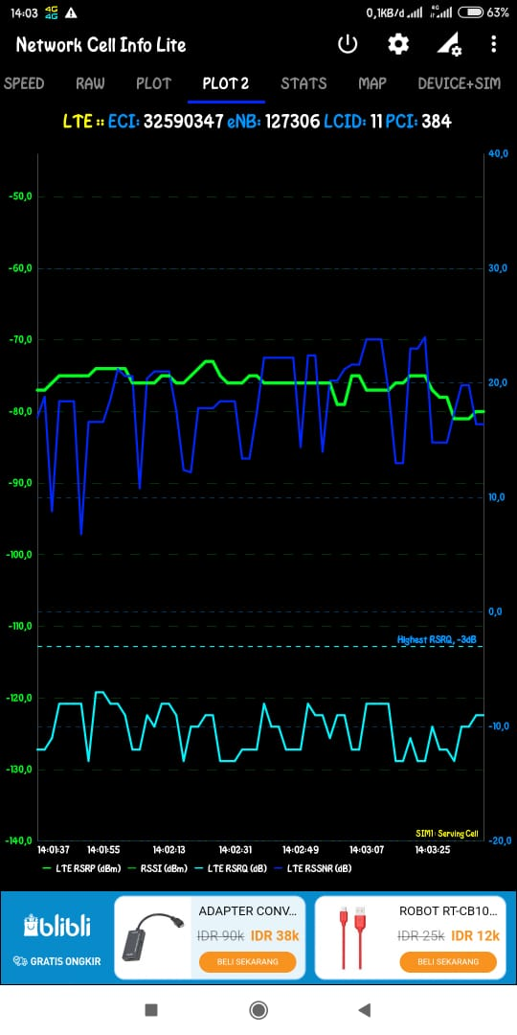
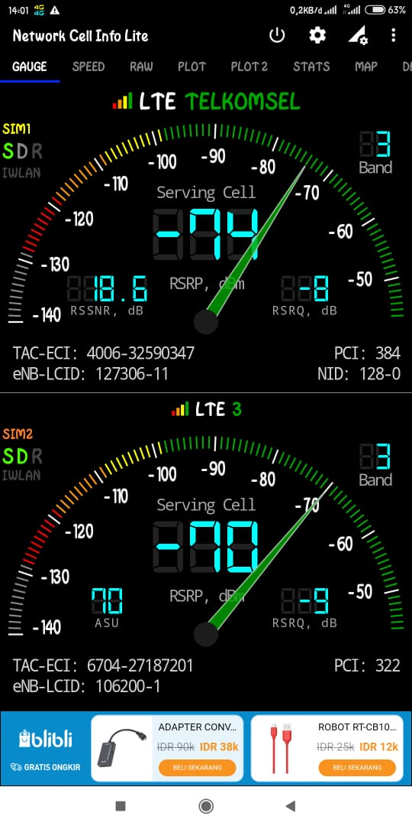
SIM 2 adalah provider TRI

Slide 13

Berdasarkan percobaan yang kami lakukan,kami mendapatkan hasil sebagai berikut.
Provider : 3 (TRI)
Lokasi : Jl. Sei Bandung (diatas studio Ribka)
ASU : 62
RSRP : -78 dBm
RSRQ : -6 dB
RSSNR : 8.0 dB
Band : B3 (DCS)
PCI : 322
Download : 22,2 Mbps
Upload : 22,8 Mbps
Latency : 57 ms
Jitter : 12 ms

Slide 14
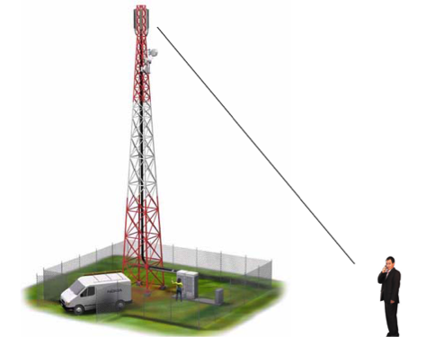
KESIMPULAN
Berdasarkan hasil pengujian kami terhadap dua provider yang berbeda,dapat disimpulkan bahwa masing-masing provider memiliki keunggulan tersendiri.Kedua provider diuji dengan jarak yang berbeda dari posisi tower.
provider XL diuji dari jarak (± 61m) sedangkan provider TRI dari jarak (± 11m),dan hasil pengujian menunjukkan jelas jika semakin dekat jarak ponsel dengan tower maka semakin besar pula RSRP-nya.Begitu pula dengan kecepatan download-nya.Sedangkan kecepatan upload kedua provider sama walau diuji dari jarak yang berbeda.

Slide 15
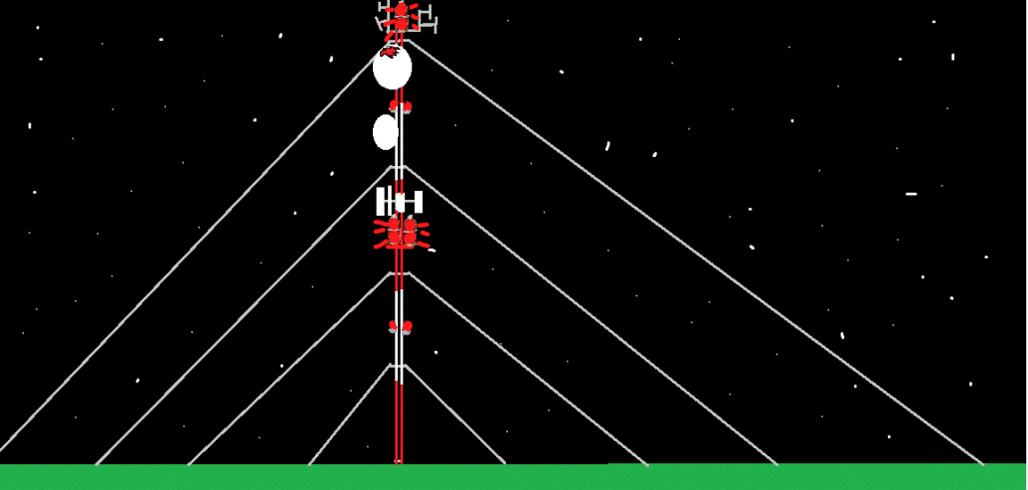
That's all from our group
THANK YOU

